Slide 1
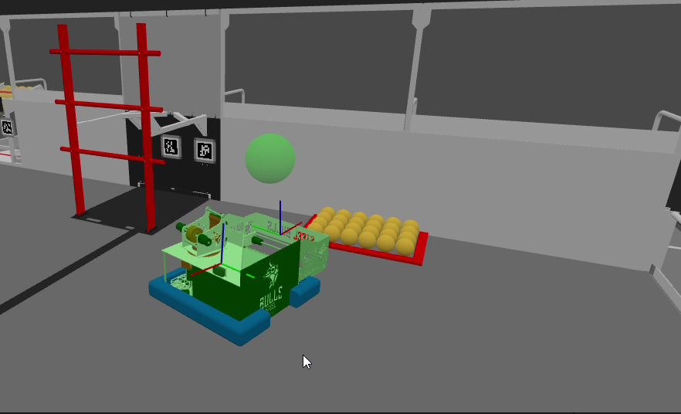
STEEL BULLS
9460
Engenharia do robô FRC
Programação, simulação
e visão computacional
Apresentação de projeto à Amazon
STEEL BULLS 9460
01
Notes:
Somos a Steel Bulls 9460. Queremos apresentar como nossa equipe desenvolve software para um robô de competição e abrir uma conversa sobre parceria. A imagem mostra o modelo do robô no AdvantageScope, em uma sessão de replay. É uma visualização digital do projeto, não uma fotografia do robô físico. Sugestão de duração total: 8 a 12 minutos.
Fontes e referências:
C:/Users/Admin/Desktop/Tutorial WPLIB/Tutorial_WPLIB/FRC9460_Calibracao/config/advantagescope/docs/MODELO_3D.md
C:/Users/Admin/Desktop/Tutorial WPLIB/Tutorial_WPLIB/FRC9460_Calibracao/build/log-diagnostics/video-124540/quadro-2.png
Nome e objetivo confirmados pela equipe nesta conversa.

Slide 2
FRC: estudantes enfrentam um desafio de engenharia
Construir e programar
um robô para competir
O que o projeto exige
Decisões com dados
Integração entre áreas
Testes e documentação
Trabalho em equipe
Na FIRST Robotics Competition, estudantes trabalham com mentores para transformar um desafio em um sistema mecânico, elétrico e computacional.
STEEL BULLS 9460
02
Notes:
Explique a FRC em linguagem simples: é um desafio de engenharia em equipe. O robô é o resultado visível, mas os estudantes também precisam organizar o trabalho, testar hipóteses e explicar suas decisões. Não apresentar números de alunos, prêmios ou resultados de competição, pois esses dados não foram fornecidos.
Fontes e referências:
https://www.firstinspires.org/programs/frc/

Slide 3
Uma base de software, três ambientes de trabalho
A arquitetura separa a lógica do robô da origem dos dados.
Ambiente | Dados utilizados | Aplicação
Robô real | Sensores e motores físicos | Operar e medir o comportamento
Simulação | Motores e câmeras virtuais | Experimentar antes do teste físico
Replay | Registros de uma sessão | Reanalisar a mesma situação
Java e WPILib organizam o controle. AdvantageKit registra os dados.
STEEL BULLS 9460
03
Notes:
A programação usa interfaces para trocar a fonte de dados sem reescrever toda a lógica de análise. No robô real entram sensores físicos. Na simulação entram modelos. No replay entram os dados gravados. Isso permite investigar a mesma situação depois do treino. O replay de visão recalcula filtros e localização, sem comandar motores físicos.
Fontes e referências:
C:/Users/Admin/Desktop/Tutorial WPLIB/Tutorial_WPLIB/FRC9460_Calibracao/src/main/java/frc/robot/Robot.java
C:/Users/Admin/Desktop/Tutorial WPLIB/Tutorial_WPLIB/FRC9460_Calibracao/src/main/java/frc/robot/LoggingConstants.java
C:/Users/Admin/Desktop/Tutorial WPLIB/Tutorial_WPLIB/FRC9460_Calibracao/config/advantagescope/docs/REPLAY_VISAO.md

Slide 4
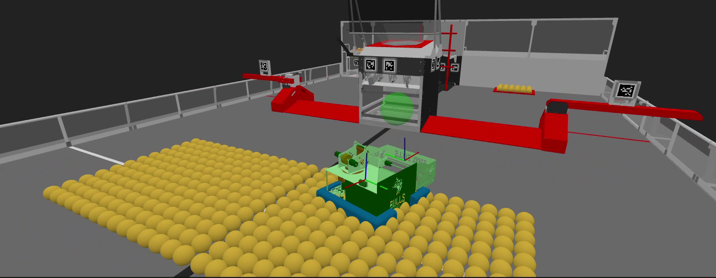
O robô também existe no campo virtual
Posição no campo, orientação e mecanismos ficam visíveis no AdvantageScope.
STEEL BULLS 9460
04
Notes:
Mostre o robô da Steel Bulls no campo virtual. O modelo 3D ajuda a entender a orientação e a comparar posições ao longo do tempo. O projeto separa peças móveis como intake e torre. A presença de uma peça no desenho ou no log de demonstração não comprova que seu controle físico já esteja validado. A simulação atual do deslocamento não reproduz colisões nem derrapagem.
Fontes e referências:
C:/Users/Admin/Desktop/Tutorial WPLIB/Tutorial_WPLIB/FRC9460_Calibracao/build/log-diagnostics/video-124540/quadro-4.png
C:/Users/Admin/Desktop/Tutorial WPLIB/Tutorial_WPLIB/FRC9460_Calibracao/config/advantagescope/docs/MODELO_3D.md
C:/Users/Admin/Desktop/Tutorial WPLIB/Tutorial_WPLIB/FRC9460_Calibracao/config/advantagescope/docs/VIRTUALIZACAO.md

Slide 5
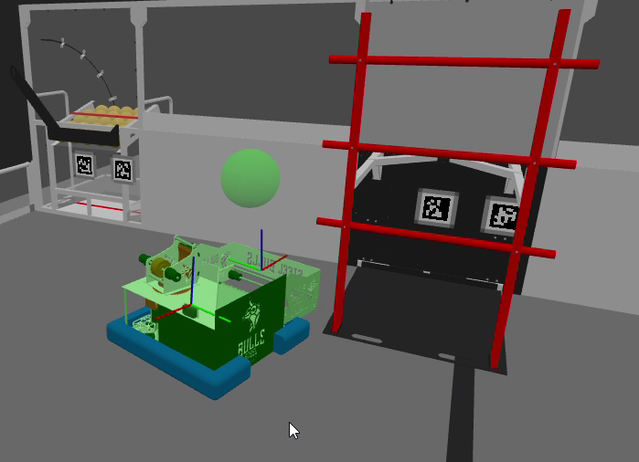
Visão computacional: localizar o robô no campo
Marcadores visuais
As câmeras observam AprilTags, marcadores com posição conhecida no campo.
Sensores combinados
A visão corrige a posição calculada pelas rodas. O giroscópio fornece a orientação.
Duas câmeras na simulação. A frontal física ainda está desabilitada.
STEEL BULLS 9460
05
Notes:
AprilTags funcionam como referências visuais do campo, não como reconhecimento genérico de objetos. A equipe combina a posição calculada pelos encoders com observações das câmeras. A orientação continua vindo do giroscópio. No hardware o projeto utiliza Limelight. A simulação utiliza PhotonLib, sem reproduzir exatamente o firmware MegaTag2. O código atual mantém a câmera frontal física desabilitada. A simulação possui frontal e traseira.
Fontes e referências:
C:/Users/Admin/Desktop/Tutorial WPLIB/Tutorial_WPLIB/FRC9460_Calibracao/src/main/java/frc/robot/subsystems/vision/VisionConstants.java
C:/Users/Admin/Desktop/Tutorial WPLIB/Tutorial_WPLIB/FRC9460_Calibracao/src/main/java/frc/robot/subsystems/vision/Vision.java
C:/Users/Admin/Desktop/Tutorial WPLIB/Tutorial_WPLIB/FRC9460_Calibracao/config/advantagescope/docs/VIRTUALIZACAO.md
C:/Users/Admin/Desktop/Tutorial WPLIB/Tutorial_WPLIB/FRC9460_Calibracao/build/log-diagnostics/video-124540/quadro-3.png

Slide 6
A simulação também testa situações de falha
Nem toda leitura de câmera deve alterar a posição do robô.
Situação testada | Resposta prevista no software
Uma câmera perde os alvos | A outra câmera pode continuar contribuindo
Uma captura chega atrasada | O sistema verifica o instante da medição
A posição calculada é incoerente | Os filtros recusam a observação
As câmeras ficam indisponíveis | A odometria continua com os sensores do robô
Os registros mostram o motivo de aceitar ou rejeitar cada observação.
STEEL BULLS 9460
06
Notes:
A simulação não serve apenas para mostrar uma trajetória bonita. Os testes incluem perda de câmera, leituras repetidas, atraso e poses impossíveis. A equipe pode analisar o comportamento esperado em condições que seriam difíceis de repetir na pista. A odometria continuar funcionando não significa que mantenha a mesma precisão sem visão. Os testes de software não substituem calibração óptica, iluminação e ensaio físico.
Fontes e referências:
C:/Users/Admin/Desktop/Tutorial WPLIB/Tutorial_WPLIB/FRC9460_Calibracao/src/test/java/frc/robot/subsystems/vision/VisionMultiCameraTest.java
C:/Users/Admin/Desktop/Tutorial WPLIB/Tutorial_WPLIB/FRC9460_Calibracao/src/test/java/frc/robot/subsystems/vision/VisionSimulationScenarioTest.java
C:/Users/Admin/Desktop/Tutorial WPLIB/Tutorial_WPLIB/FRC9460_Calibracao/config/advantagescope/docs/VIRTUALIZACAO.md

Slide 7
Dados para investigar e corrigir problemas
01
Registrar
Guardar sensores, comandos e decisões durante o ensaio.
02
Reproduzir
Reabrir a mesma sessão sem movimentar o robô físico.
03
Comparar
Observar as saídas originais e as recalculadas.
04
Corrigir
Usar a evidência para preparar o próximo teste.
STEEL BULLS 9460
07
Notes:
O log funciona como um registro técnico do ensaio. Em vez de depender apenas de memória ou de repetir um problema no robô, a equipe pode voltar à captura e verificar o que os sensores informaram e por que o programa tomou uma decisão. O replay permite recalcular a fusão da visão. Isso cria uma base para comparar alterações de software de maneira reproduzível.
Fontes e referências:
C:/Users/Admin/Desktop/Tutorial WPLIB/Tutorial_WPLIB/FRC9460_Calibracao/config/advantagescope/docs/REPLAY_VISAO.md
C:/Users/Admin/Desktop/Tutorial WPLIB/Tutorial_WPLIB/FRC9460_Calibracao/src/test/java/frc/robot/subsystems/vision/VisionReplayIntegrationTest.java

Slide 8
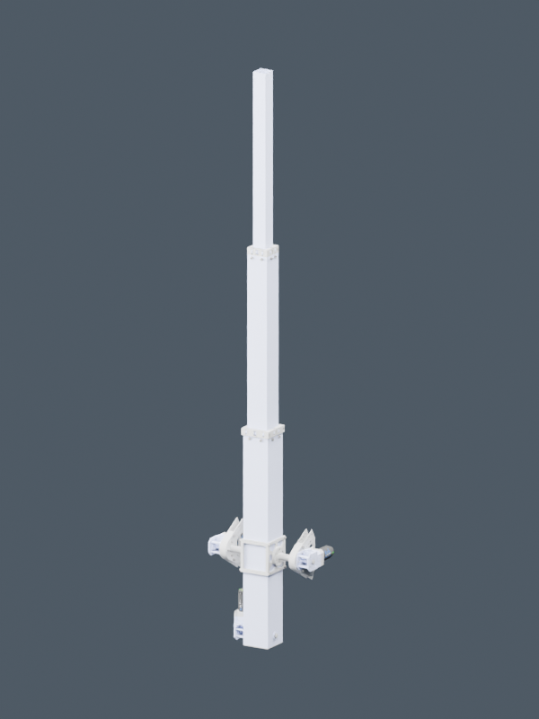
Mecanismos virtuais ajudam a revisar o movimento
Geometria do projeto
O telescópio aparece em 3D com peças separadas e deslocamentos coerentes com o modelo mecânico.
Medidas compreensíveis
Posição em metros ou centímetros e rotações após a redução conectam o software ao mecanismo.
STEEL BULLS 9460
08
Notes:
Esta imagem é do modelo do telescópio 9460 na etapa documentada do projeto. O objetivo é mostrar como uma medida do encoder se transforma em um deslocamento que o time consegue visualizar. No desenvolvimento, separar a geometria, a física e a visualização facilita identificar erros de escala. Os ensaios físicos comparativos apresentados a seguir foram feitos com o telescópio 9458, usando a mesma abordagem de engenharia.
Fontes e referências:
C:/Users/Admin/Desktop/Tutorial WPLIB/Tutorial_WPLIB/FRC9460_Calibracao/config/advantagescope/docs/telescopio_9460_etapa1/ETAPA_1.md
C:/Users/Admin/Desktop/Tutorial WPLIB/Tutorial_WPLIB/FRC9460_Calibracao/config/advantagescope/docs/telescopio_9460_etapa1/etapa1_montagem.png
C:/Users/Admin/Desktop/Tutorial WPLIB/Tutorial_WPLIB/FRC9460_Calibracao/config/advantagescope/docs/telescopio_9458/ADVANTAGESCOPE.md

Slide 9
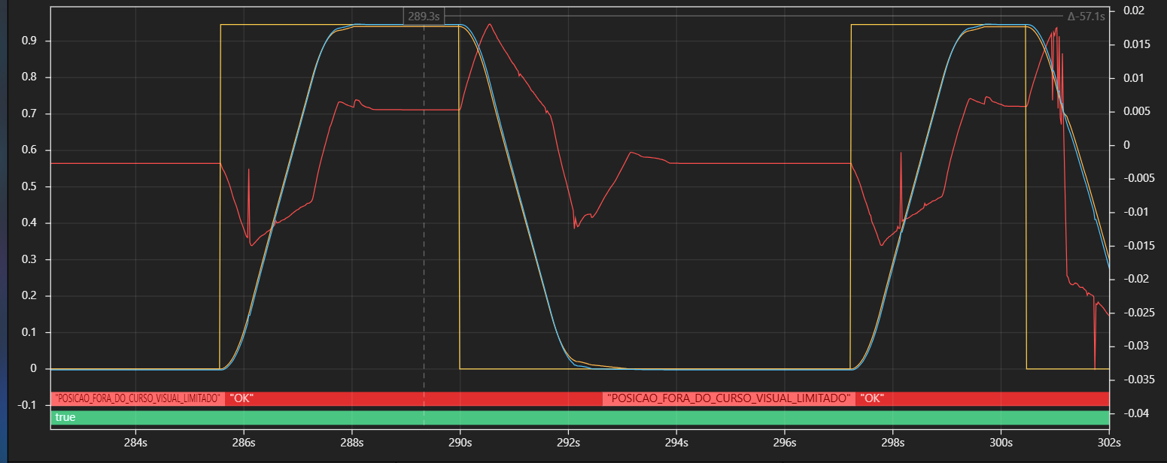
O ensaio físico permite confrontar o modelo
Azul: medido Laranja: modelo Amarelo: meta Vermelho: diferença
Ensaio de colaboração técnica com o telescópio 9458
STEEL BULLS 9460
09
Notes:
Este é um registro fornecido pela equipe de um ensaio físico do telescópio 9458. A legenda identifica a posição medida pelo encoder, a previsão do modelo, a meta e a diferença. A curva vermelha usa o eixo da direita, em metros. A comparação ajuda a investigar atraso, atrito e diferenças entre o modelo e o mecanismo. Não apresentar este gráfico como validação da precisão global do robô 9460 nem como resultado de Motion Magic. A cooperação entre os projetos permite aplicar o mesmo método de análise.
Fontes e referências:
C:/Users/Admin/AppData/Local/Temp/codex-clipboard-35974f17-bde8-4ad8-abf3-8b154ddec51b.png
C:/Users/Admin/Desktop/Tutorial WPLIB/Tutorial_WPLIB/FRC9460_Calibracao/config/advantagescope/docs/telescopio_9458/ADVANTAGESCOPE.md

Slide 10
Segurança e próximos testes
5 cm
Proteções no software
Limites de curso, tensão e corrente.
Bloqueio em caso de referência inválida.
Tratamento de falhas de comunicação.
de margem superior
no telescópio 9458
Próximas validações
Exemplo de uma decisão de projeto
para reduzir o risco de atingir o batente.
Instalação de sensores de fim de curso.
Migração para Motion Magic em andamento.
Novos ensaios com carga no mecanismo.
STEEL BULLS 9460
10
Notes:
A margem de cinco centímetros foi escolhida pela equipe e se refere à ponta do telescópio 9458, antes do limite superior físico. Ela não é uma garantia contra dano nem um padrão universal. O zero ainda depende do procedimento de iniciar o mecanismo recolhido. Os sensores de fim de curso estão planejados. A migração para Motion Magic foi solicitada e está em implementação, sem validação final apresentada neste material. Diferenciar claramente funcionalidades existentes, testes simulados e validação física.
Fontes e referências:
C:/Users/Admin/Desktop/Tutorial WPLIB/Tutorial_WPLIB/FRC9460_Calibracao/src/main/java/frc/robot/subsystems/telescopio_9458/TelescopioConstants_9458.java
C:/Users/Admin/Desktop/Tutorial WPLIB/Tutorial_WPLIB/FRC9460_Calibracao/src/main/java/frc/robot/subsystems/telescopio_9458/TelescopioIOTalonFX_9458.java
Solicitação e procedimento de zero confirmados pela equipe nesta conversa.

Slide 11
Possibilidades de parceria com a Amazon
O projeto aproxima os estudantes
de problemas reais de tecnologia.
Oportunidades para conversar com a Amazon
Mentoria técnica
Revisões de software, testes e organização do trabalho.
Apoio à bancada
Sensores, componentes e recursos para ensaios.
Contato com profissionais
Conversas sobre carreira e aplicações da robótica.
STEEL BULLS 9460
11
Notes:
Estas são possibilidades de parceria, não compromissos assumidos pela Amazon. O interesse da equipe é abrir uma conversa sobre onde a experiência dos profissionais e o apoio material podem fazer mais diferença. Evitar promessas de retorno financeiro, contratação ou benefícios já medidos. Os resultados educacionais que fazem sentido acompanhar incluem autonomia dos estudantes, qualidade da documentação e capacidade de explicar e testar uma solução.
Fontes e referências:
Objetivo informado pela equipe: apresentar o projeto e abrir uma parceria.
Propostas para discussão, sem compromissos financeiros ou institucionais definidos.

Slide 12
Uma demonstração técnica
como próximo passo
Steel Bulls 9460 e Amazon
Mostrar o robô virtual e os dados de um ensaio.
Conhecer os interesses da equipe da Amazon.
Escolher uma primeira ação conjunta.
Proposta: combinar responsáveis e uma data para a visita ou demonstração.
STEEL BULLS 9460
12
Notes:
Encerre convidando o gerente para uma demonstração técnica com os estudantes. O pedido inicial é simples: definir uma próxima conversa, os responsáveis e um tema de colaboração. Caso exista interesse, a equipe pode detalhar uma lista de necessidades e o escopo da parceria depois da demonstração. Não pressupor que a parceria já foi aprovada.
Fontes e referências:
Proposta de encaminhamento para a reunião.

